Slide 1
MODUL 7
Bodengesundheit & Management
www.eu-dare.com

Slide 2
Aber zuerst sollten wir REFLECT
Was sind Ihre Gedanken zur Bedeutung der Minimierung von Bodenstörungen in der Landwirtschaft?
Wie glauben Sie, dass eine kontinuierliche Zufuhr von organischer Substanz die Bodengesundheit und das Pflanzenwachstum beeinflusst?
Können Sie Methoden oder Praktiken beschreiben, die das mikrobielle Wachstum im Boden fördern?

Slide 3
Inhaltsübersicht
In diesem Modul möchten wir die komplexen Beziehungen zwischen den physikalischen, chemischen und biologischen Komponenten des Bodens klären und wie diese Beziehungen das Pflanzenwachstum und die ökologische Resilienz beeinflussen.Am Ende des Moduls werden Sie motiviert sein, Praktiken zu übernehmen, die die Bodengesundheit fördern, und Sie werden die Bedeutung und Relevanz des Bodenmanagements besser verstehen.
01
Einführung
02
Wesentliche Elemente von Bodenmanagementsystemen
03
Die Komponenten der Bodengesundheit
04
Die Wechselbeziehung zwischen Bodeneigenschaften und ihrem Einfluss auf das Pflanzenwachstum
05
Bodenfruchtbarkeit und Nährstoffmanagement

Slide 4
01
Einführung

Slide 5
Bodenmanagement
Fokussierung auf landwirtschaftliche Praktiken, die das Wohl des Bodens priorisieren
Minimierung von Bodenstörungen
Erhaltung der Bodenstruktur und organischen Substanz
Sicherstellung einer kontinuierlichen Zufuhr von organischer Substanz und Förderung des mikrobiellen Wachstums
Weitere Lektüre
Soil Health and Global Sustainability: Translating Science into practice
Soil Compaction and Soil Management

Slide 6
Bodenmanagement
1
Eine entscheidende Rolle in der nachhaltigen Landwirtschaft und der Resilienz von Ökosystemen spielen
2
Die Wasserverfügbarkeit für Pflanzen verbessern und die Auswirkungen von Dürren verringer
3
Eine vielfältige Gemeinschaft von Bodenorganismen fördern

Slide 7
Physikalisch verfügen gesunde Böden über eine gute Struktur, Textur und Porosität.
Chemisch halten sie ausgewogene pH-Werte und ausreichenden Nährstoffgehalt aufrecht.
Biologisch sind sie reich an organischem Material und unterstützen eine vielfältige mikrobielle Gemeinschaft.
Bodenqualität umfasst physikalische, chemische und biologische Eigenschaften:

Slide 8
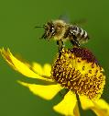
Praktiken zur Förderung der Bodenqualität kommen der Landwirtschaft zugute und tragen zur umfassenderen Umweltverträglichkeit bei.
Gesunde Böden spielen eine entscheidende Rolle bei der Minderung des Klimawandels, indem sie Kohlenstoff speichern.
Sie wirken auch als natürliche Filter, indem sie Wasser reinigen und die Wasserqualität verbessern.
Bodenmanagement-systeme fördern die Biodiversität, indem sie Lebensräume für Bodenorganismen bieten.

Slide 9
02
Wesentliche Elemente von Bodenmanagementsystemen

Slide 10
Wesentliche Elemente von Bodenmanagementsystemen
Ziel ist es, das Wohlbefinden des Bodens zu maximieren und zu erhalten durch:
die Fruchtbarkeit ins Gleichgewicht bringen
Verringerung der Erosion und
Verbesserung der Zusammensetzung
Methoden zur Erhaltung des Bodens und Verhinderung von Erosion
Steigerung der Bodenfruchtbarkeit und Nährstoffmanagement
Praktiken für organische und regenerative Böden
Systeme zur Verwaltung der Bodenqualität

Slide 11
Wesentliche Elemente von Bodenmanagementsystemen
Methoden zur Erhaltung des Bodens und Verhinderung von Erosion:
Steigerung der Bodenfruchtbarkeit und Nährstoffmanagement:
Praktiken für organische und regenerative Böden:
Systeme zur Verwaltung der Bodenqualität:
Methoden zur Minderung der Bodenerosion umfassen das Konturenpflügen und den Einsatz von Deckfrüchten.
Methoden zur Reduzierung der Bodenstörung und zur Erhaltung der Bodenbeschaffenheit
Verständnis und Aufrechterhaltung der Bodenfruchtbarkeit, um die bestmögliche Pflanzenentwicklung zu gewährleisten.
Praktiken wie Kompostierung, organische Landwirtschaft und Präzisionslandwirtschaft werden eingesetzt, um die Nährstoffgehalte effektiv zu regulieren.
Annahme landwirtschaftlicher Methoden, die auf die Verwendung organischer Inputs und regenerative Prinzipien setzen.
Betonung der Erhaltung aktiver Wurzeln im Boden und Reduzierung der Abhängigkeit von externen Ressourcen zur Verbesserung der Bodenqualität.
Landwirtschaftliche Praktiken, die die Bodenqualität fördern, indem sie Störungen reduzieren und das Wachstum lebender Wurzeln unterstützen.
Die Rolle gesunder Böden bei der Speicherung und Erhaltung von Kohlenstoff, Nährstoffen und Wasse.

Slide 12
03
Die Komponenten der Bodengesundheit

Slide 13
Die Komponenten der Bodengesundheit
Die Bodenqualität ist eng mit ihren physikalischen, chemischen und biologischen Komponenten verbunden, von denen jede eine entscheidende Rolle bei der Unterstützung des Pflanzenwachstums und der Funktion des Ökosystems spielt.
Das Verständnis dieser Komponenten ist entscheidend für die Bewertung und das Management der Bodenqualität, was letztendlich eine nachhaltige Landwirtschaft und die Widerstandsfähigkeit des Ökosystems unterstützt.

Slide 14
Physikalische Eigenschaften
Chemische Komponenten
Biologische Faktoren
Textur und Struktur
Die Anteile von Sand-, Schluff- und Tonpartikeln
Die Anordnung dieser Partikel
pH-Werte
Die Säure- oder Alkalität
(Powlson et al., 2011).
Mikroorganismen
Bakterien, Pilze, Protozoen und Nematoden spielen eine zentrale Rolle beim Abbau organischer Materie und der Nährstoffkreisläufe im Boden.
Porosität
Die Menge an offenen Räumen oder Poren zwischen den Bodenpartikeln
Nährstoffzusammensetzung
Wesentliche Nährstoffe wie Stickstoff, Phosphor und Kalium
Makroorganismen
Wie Insekten und Regenwürmer tragen ebenfalls zur Bodenqualität bei, indem sie organische Materie abbauen, Nährstoffe umsetzen und die Bodenstruktur verbessern
Further reading Soil management in Relation to Sustainable Agriculture and Ecosystem Service

Slide 15
04
Die Wechselbeziehung zwischen Bodeneigenschaften und Pflanzenwachstum

Slide 16
Verfügbarkeit von Wasser und Nährstoffen
Analyse der Bodenstruktur und Wurzelpenetration
Das Verhältnis zwischen pH-Werten und Nährstoffaufnahme
Porosität und Infiltration
Nährstoffkreislauf
Textur des Bodens
Wurzel-Mikroben-Interaktionen
pH-Kontrolle
Pflanzenwachstum
Die Textur und Struktur des Bodens beeinflussen die Wassereintrittsrate
Beeinflusst die Verfügbarkeit von Nährstoffen.
Mikroorganismen spielen eine entscheidende Rolle beim Abbau organischer Materie und der Freisetzung von Nährstoffen für die Pflanzenaufnahme.
Erlaubt eine schnelle Wurzelpenetration, speichert jedoch möglicherweise Wasser und Nährstoffe nicht gut.
Fördern nützliche Mikroben, die symbiotische Beziehungen mit Pflanzenwurzeln eingehen und die Nährstoffaufnahme verbessern.
Verbessert die Nährstoffaufnahme und hat einen signifikanten Einfluss auf die Gesundheit, das Wachstum und die Produktivität der Pflanzen.

Slide 17
Die Verbindung zwischen Boden und Pflanzenwachstum
Das Verständnis der komplexen Beziehungen zwischen den physikalischen, chemischen und biologischen Komponenten des Bodens ist entscheidend für eine effektive Bodenbewirtschaftung.
Optimale Bodenmerkmale schaffen ein unterstützendes Umfeld für das Pflanzenwachstum und gewährleisten die Nachhaltigkeit der Landwirtschaft sowie eine verantwortungsvolle Umweltbewirtschaftung.

Slide 18
05
Bodenfruchtbarkeit und Nährstoffmanagement

Slide 19
Bodenfruchtbarkeit
Die Bodenfruchtbarkeit ist entscheidend für den Erfolg in der Landwirtschaft und umfasst die Fähigkeit des Bodens, Pflanzen mit den notwendigen Nährstoffen in den richtigen Mengen und Verhältnissen zu versorgen.
Sie ergibt sich aus der dynamischen Wechselwirkung der physikalischen, chemischen und biologischen Komponenten des Bodens, die ein günstiges Umfeld für das Pflanzenwachstum schafft.

Slide 20
Nährstoffmanagement
Eine effektive Nährstoffbewirtschaftung ist entscheidend, um die Bodenfruchtbarkeit aufrechtzuerhalten und sicherzustellen, dass Pflanzen wichtige Nährstoffe wie Stickstoff, Phosphor, Kalium und Mikronährstoffe erhalten.
Organisches Material spielt eine wichtige Rolle bei der Regulierung der Bodenfruchtbarkeit, indem es Nährstoffe speichert, die Bodenstruktur verbessert, die Wasserretention erhöht und nützliche Mikroben unterstützt.
This Photo by Unknown Author is licensed under CC BY

Slide 21
Präzisionslandwirtschaft
Präzisionslandwirtschaft nutzt Daten und Technologie, um die Düngemittelanwendung basierend auf den spezifischen Bedürfnissen von Pflanzen und Boden zu optimieren und so wirtschaftliche und ökologische Nachhaltigkeit zu fördern.
Durch die Integration von organischem Material, Kompostierung und Präzisionslandwirtschaft verbessern Nährstoffmanagementstrategien die Bodenqualität und unterstützen eine nachhaltige Landwirtschaft.

Slide 22
Verstehen der Zusammenhänge...
Integration von organischem Material
-Verbessert die Bodenstruktur, Wasserretention und Nährstoffverfügbarkeit
Kompostierung
-Fügt wesentliche Nährstoffe hinzu und verbessert nachhaltig die Bodenfruchtbarkeit
Präzisionslandwirtschaft
- Nutzt Daten und Technologie, um die Düngemittelanwendung zu optimieren
Bodenfruchtbarkeit ist ein komplexes und dynamisches Konzept, das entscheidend für die Erhaltung landwirtschaftlicher Ökosysteme ist.

Slide 23
Fallstudie
Erosionskontrolle und Rehabilitation des Lawn Hill Creek

Slide 24
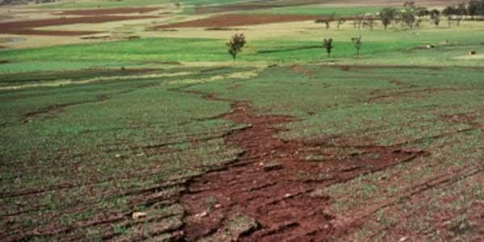
Be Inspired…
Hintergrund:
Standort: Lawn Hill Creek, ein Nebenfluss des Gregory River, erstreckt sich über 230 km vom Northern Territory bis Queensland.
Problem: Schwere Schluchtenerosion und Landdegradation wurden 2015 festgestellt, verursacht durch eine alte Straße, die die Abflussmuster verändert hat.
Risiko: Potenzielle Zusammenführung der Crocodile und Lawn Hill Creeks, die irreversible hydrologische Veränderungen bedroht.changes.
Weitere Lektüre
Building Skills and Knowledge in Improving Soil Rehabilitation and Control of Soil Erosion

Slide 25
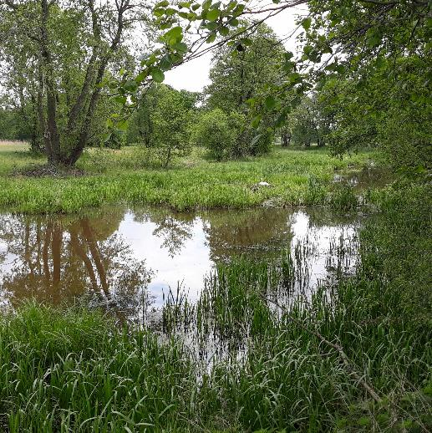
Intervention:
Aushub und Stabilisierung: Schwere Maschinen wurden eingesetzt, um erodierte Rinnen mit geeignetem Boden aufzufüllen und mit abgenutzten Traktorreifen zu stabilisieren
Verlegung der Straße:Die Straße wurde von den Bachläufen weg verlegt, um weitere Erosion zu verhindern.
Ergebnisse:
Erholung der Vegetation: Deutliche Zunahme der einheimischen Gräser und der Bodenbedeckung, wodurch das künftige Erosionsrisiko verringert wird.
Wiederhergestellter Wasserfluss: Beide Bäche fließen auf natürliche Weise und mit weniger Bodensedimenten.
Pädagogische Auswirkungen: orkshops validiert; Folgeworkshops zum Austausch erfolgreicher Praktiken geplant

Slide 26
Gut gemacht!!! Ihr macht das großartig...macht weiter auf dieser Lernreise.
In Modul 8 besprechen wir das wichtige Thema der Erhaltung der biologischen Vielfalt.

